Slide 1
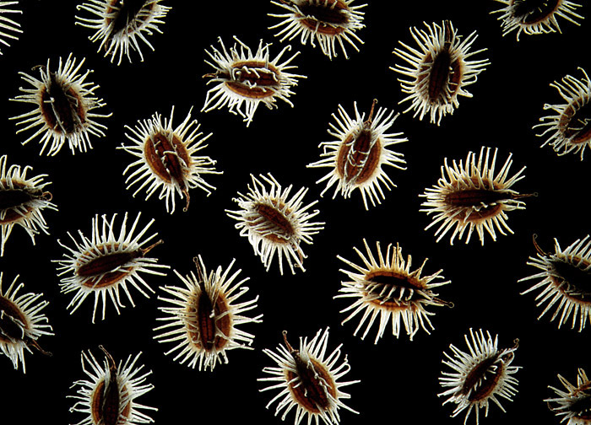
Насінина. Проростання насіння
Насіння
моркви

Slide 2
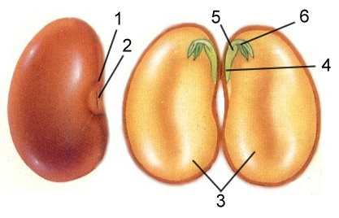
Будова насінини
Отвір –
залишок пилковходу
Зародкове стебло
Зародкова
брунька
Рубчик – місце
прикріплення
насінини
до стінки зав’язі
Зародковий
корінь
Ендосперму
немає
Насінна шкірка
має
захисну
функцію
Сім’ядолі (зародкові листки)
Насінина з двома сім’ядолями

Slide 3

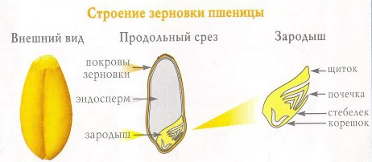
Будова насінини
Зовнішній
вигляд
Зародок
Повздовжній
розріз
Оболонка
Сім’ядоля (щиток)
Зародкове
стебло
Ендосперм
Зародкова
брунька
Оболонка –
зрощені
покрив плода і
насінна шкірка
Зародок
Зародковий
корінь
Насінина з однією сім’ядолею

Slide 4
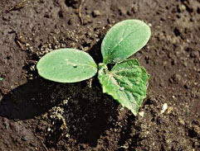
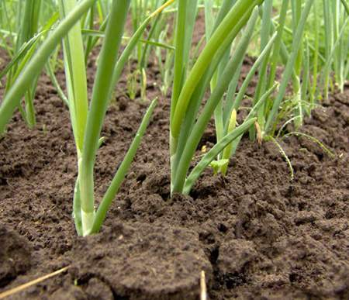
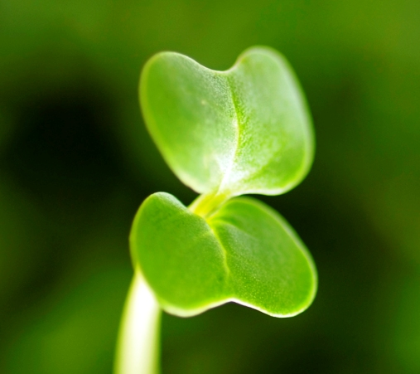
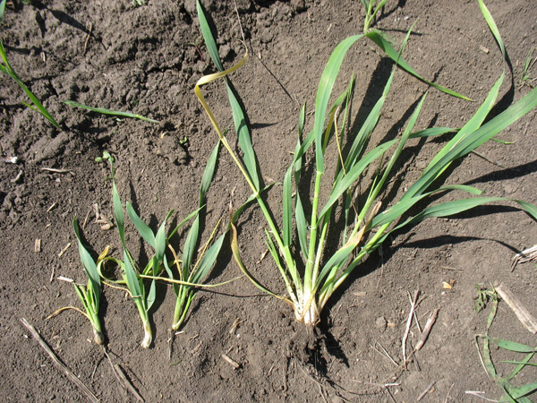
Будова насінини
Огірок
Цибуля
Салат
Пшениця
За кількістю сім’ядоль у насінині рослини поділяються на одно- і дводольні

Slide 5
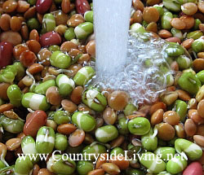
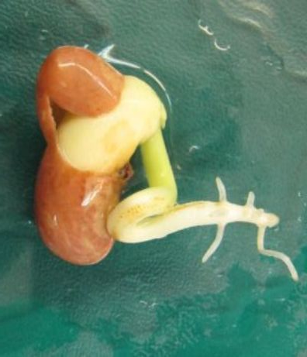
Умови проростання насінини
1. Вода: живі клітини зародка можуть отримувати через свої клітинні оболонки тільки розчинені у воді речовини

Slide 6
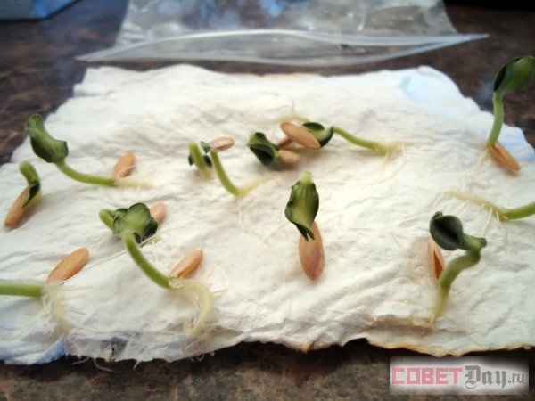
Умови проростання насінини
2. Повітря: живі клітини зародка потребують кисню для дихання і отримання енергії

Slide 7
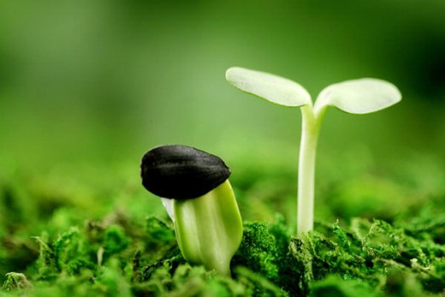
Умови проростання насінини
3. Тепло: хімічні реакції у клітинах зародка проходять за певної температури

Slide 8
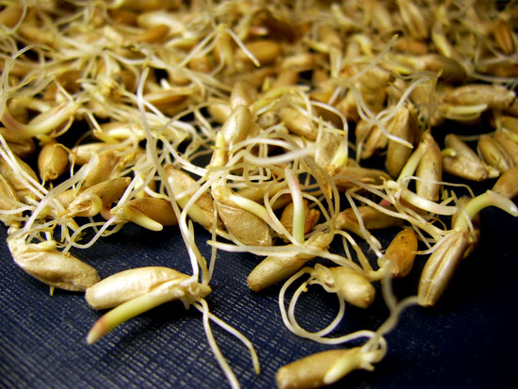
Умови проростання насінини
4. Живий зародок

Slide 9
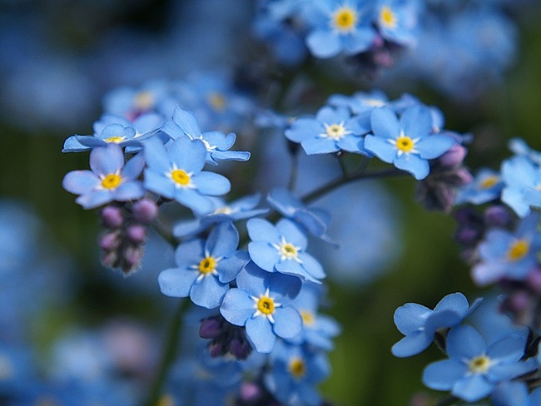
Період спокою насіння
Незабудка
Насіння деяких рослин проростає відразу після його звільнення з плодів

Slide 10
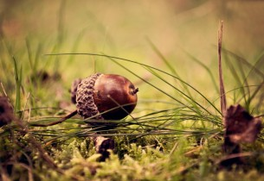
Період спокою насіння
Більшості насіння потрібен період спокою (знижений обмін речовин і малий вміст води)

Slide 11
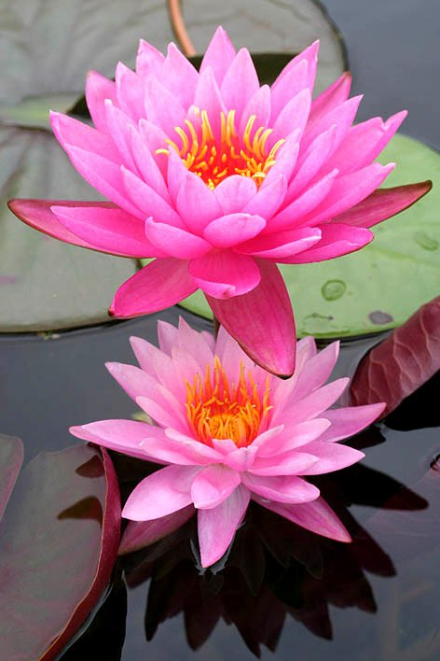
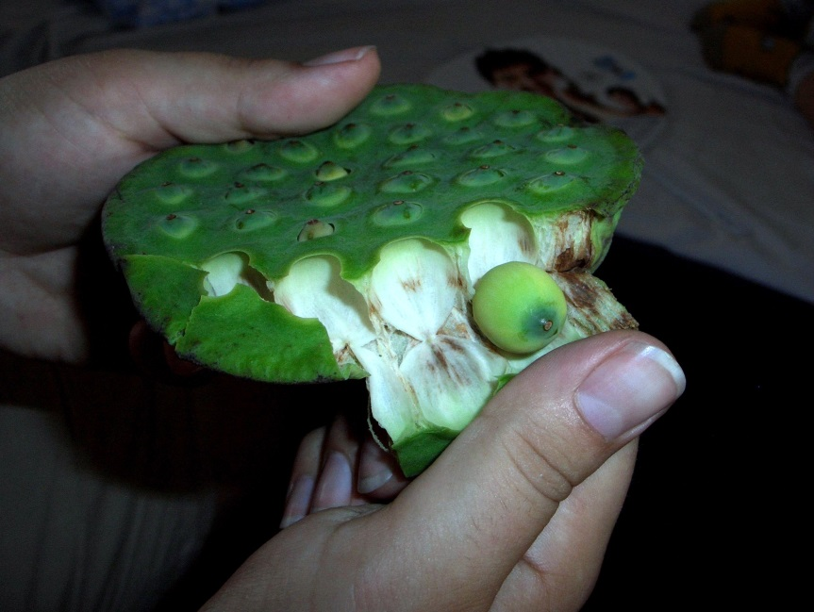
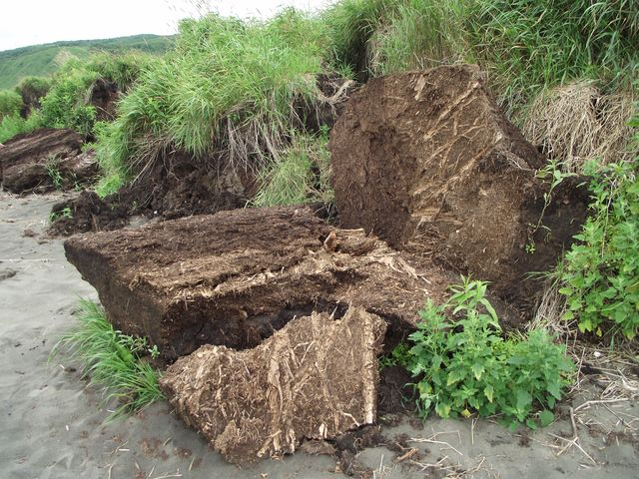
Період спокою насіння
Ірис
Насіння лотоса у торфовищі може зберігати схожість 2000 років

Slide 12
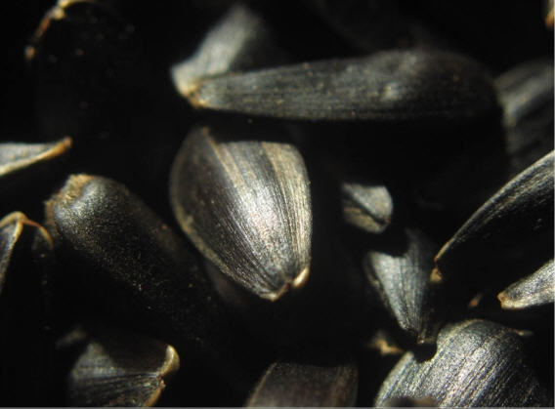
Період спокою насіння
Соняшник
Перешкоджає проростанню насіння водонепроникність шкірки через воскоподібну плівку

Slide 13
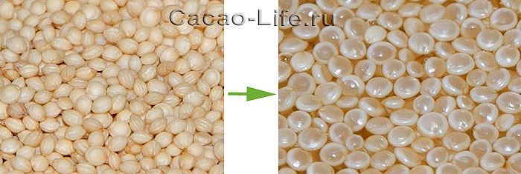
Період спокою насіння
Вода і кисень видаляють або руйнують гальмівні речовини
Перешкоджає проростанню насіння наявність в ньому речовин, які гальмують цей процес

Slide 14
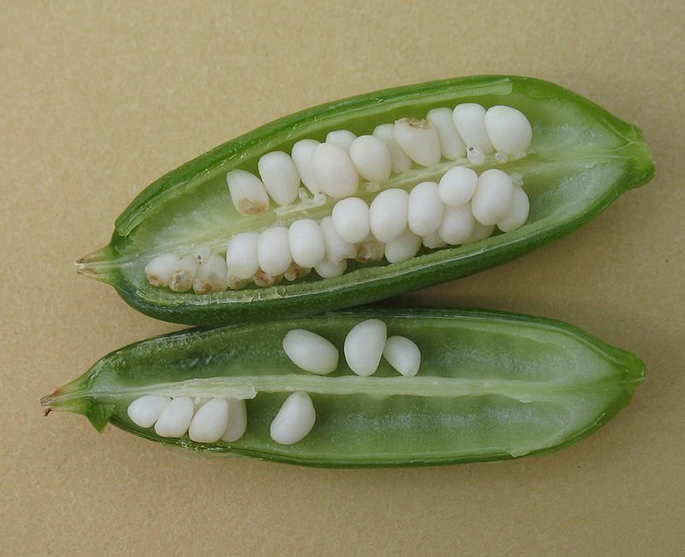
Період спокою насіння
Ірис
Перешкоджає проростанню насіння недорозвиненість зародка

Slide 15
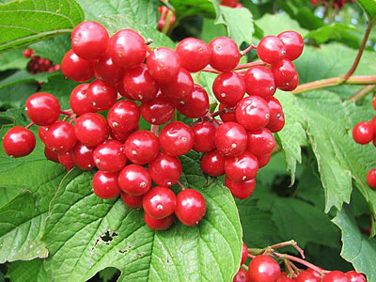
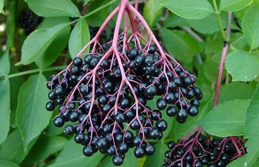
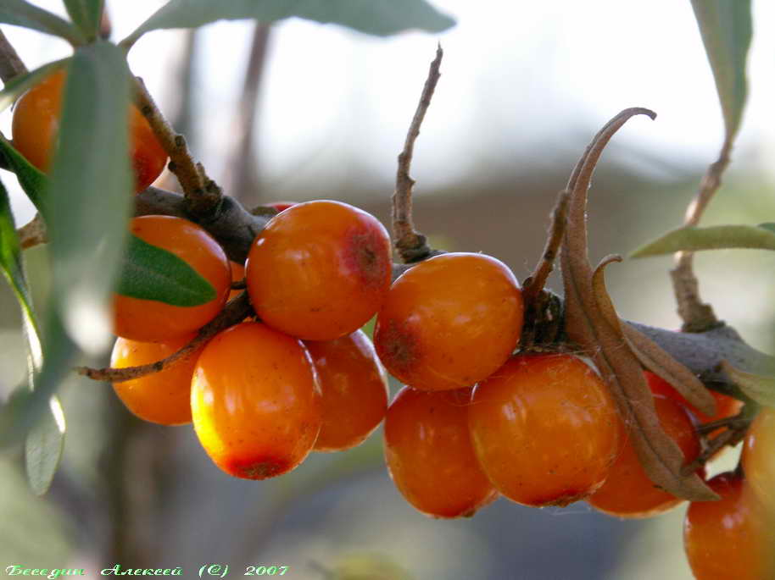
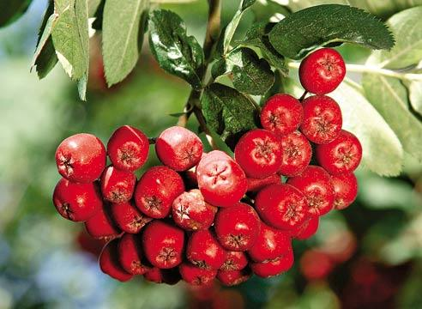
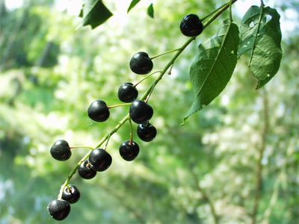
Період спокою насіння
Обліпиха
Бузина
Калина
Ірис
Горобина
Черемха
Насіння деяких рослин краще проростає після того, як пройде кишечник птаха (шкірка насінини руйнується)

Slide 16
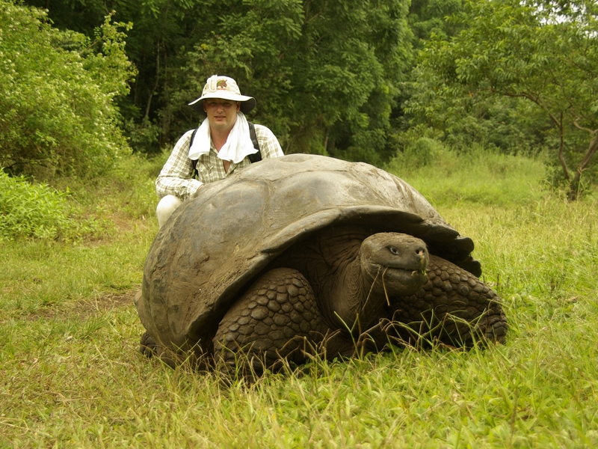
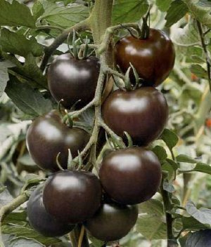
Період спокою насіння
Ірис
Насіння галапагоських диких помідорів проростає тільки після кишечника черепах

Slide 17
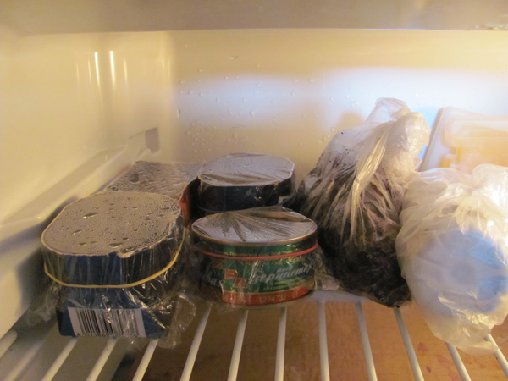
Прискорення проростання
Ірис
Стратифікація – застосування понижених температур

Slide 18
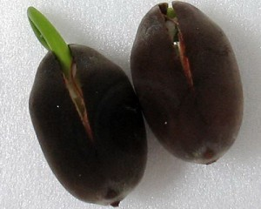
Прискорення проростання
Ірис
Скарифікація – штучне пошкодження шкірки

Slide 19
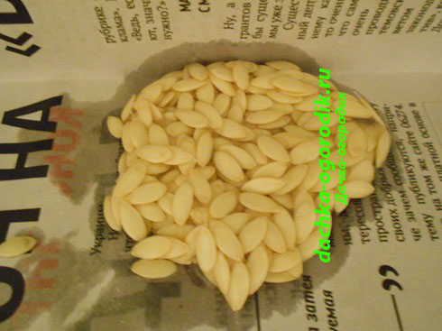
Прискорення проростання
Ірис
Промивання водою для видалення речовин, які гальмують проростання

Slide 20
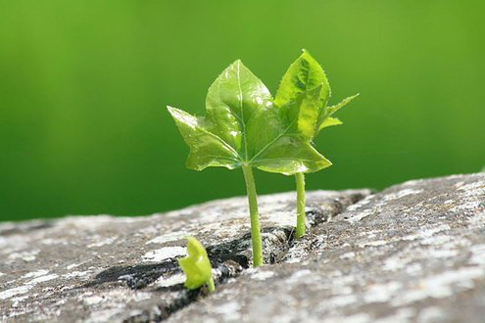
Ірис
Вони проростають, де їм хочеться

